Slide 1
Statistikuppgifter från NP

Slide 2

Ma2C vt 2012

Slide 3
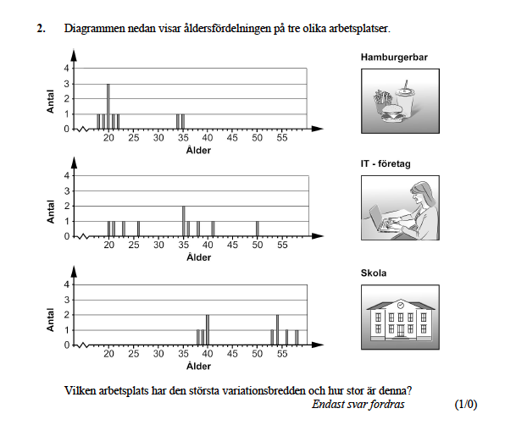
Variationsbredd
MaB vt 2005

Slide 4
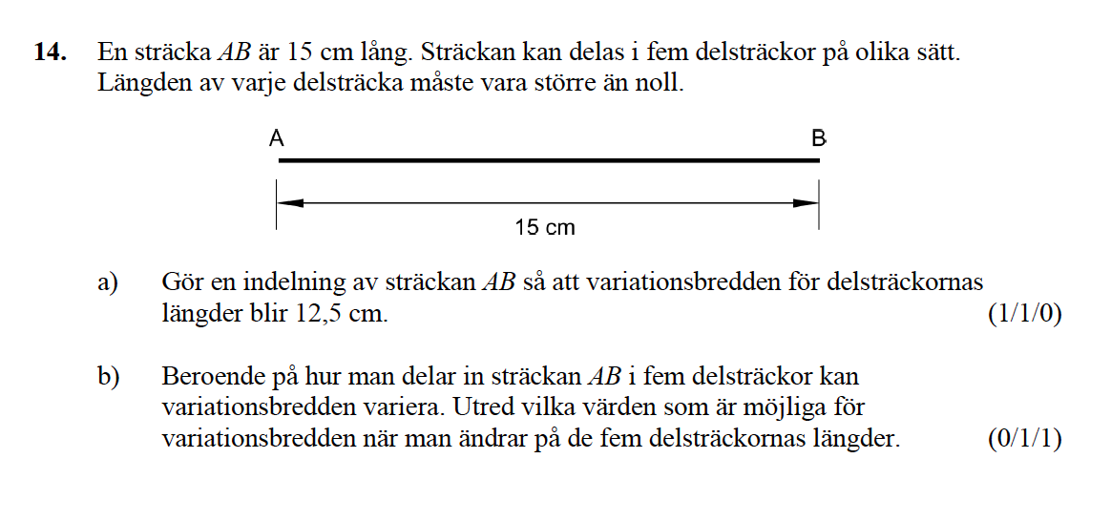
Ma2BC - Bedömningsexempel

Slide 5
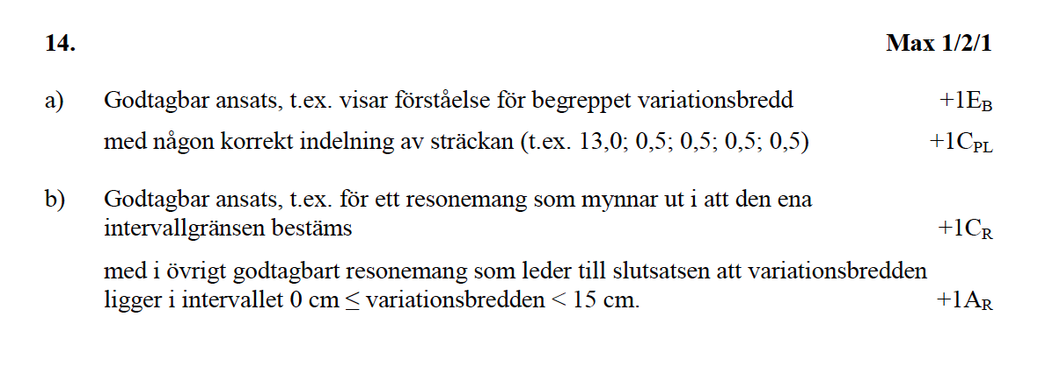
Facit, bedömning

Slide 6

Låddiagram

Slide 7
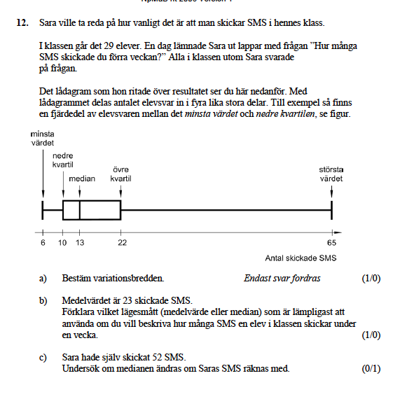
Ht 05

Slide 8
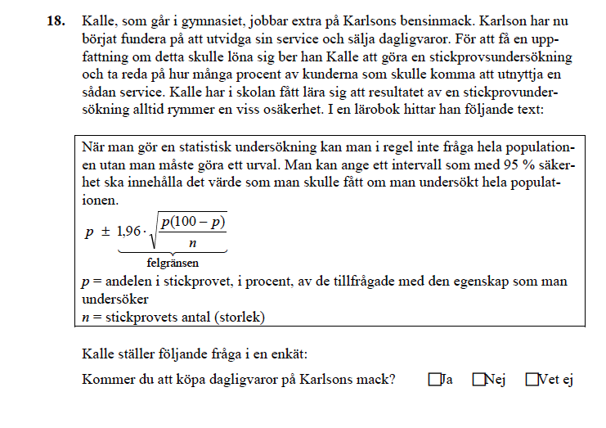
MaB ht 2002
-→

Slide 9
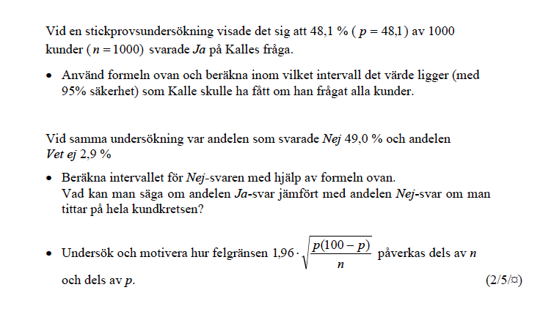

Slide 10
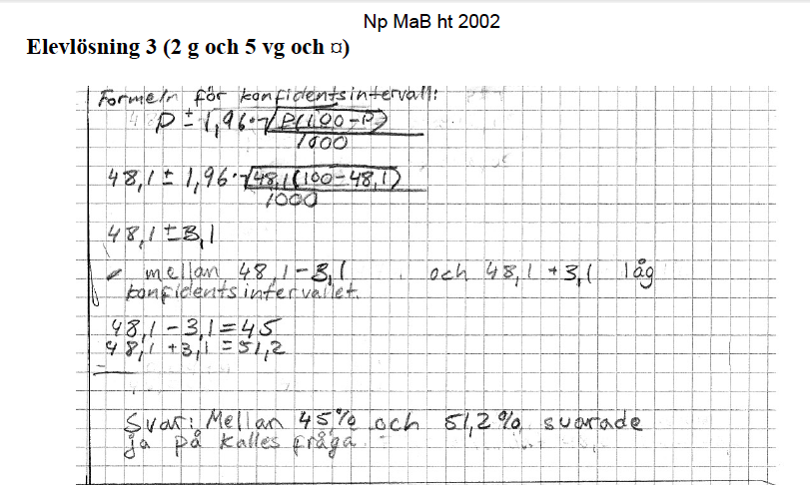

Slide 11
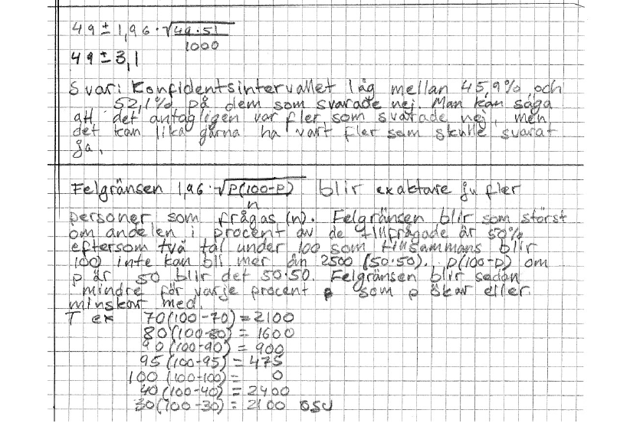

Slide 12


Slide 13
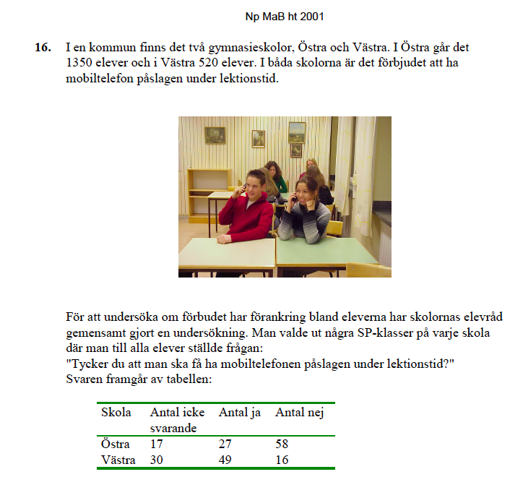
forts

Slide 14
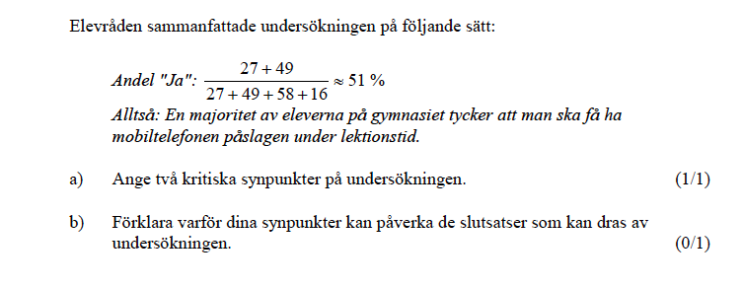

Slide 15

Standardavvikelse

Slide 16
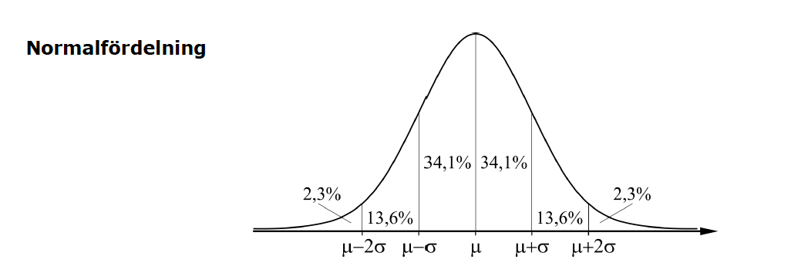
Normalfördelning

Slide 17
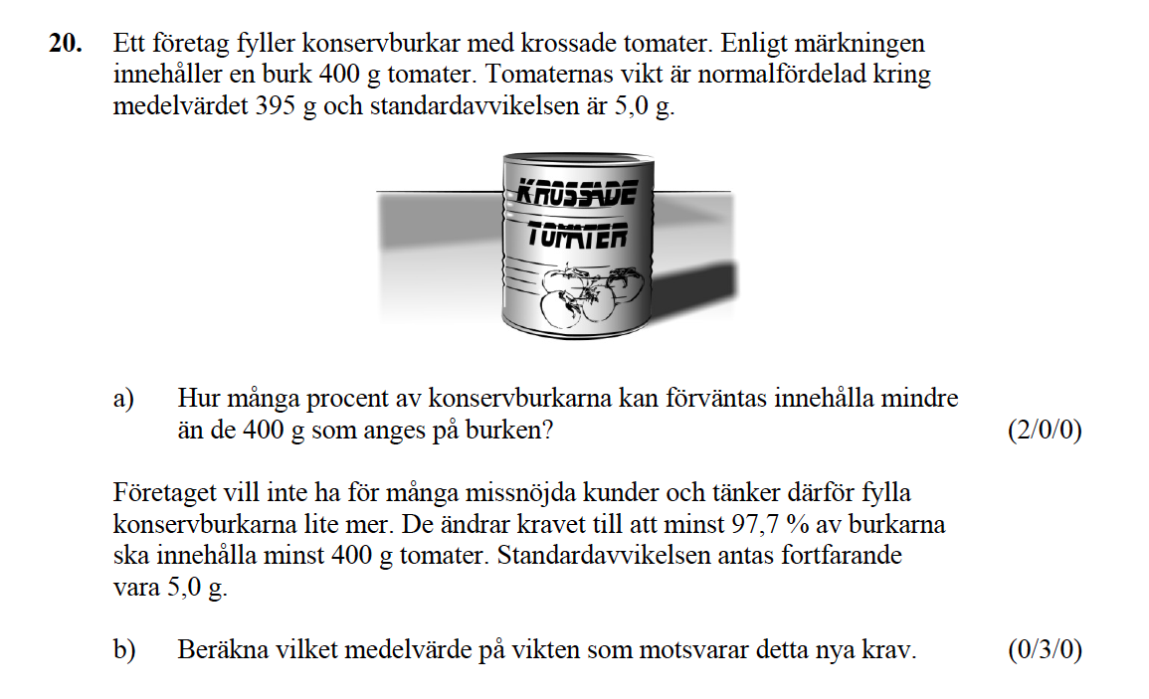
Ma2C vt 2012

Slide 18
